Slide 1


Pengantar
Analisis Hate Speech dan Abusive words pada user Twitter di Indonesia menggunakan Descriptive Analytics
Ghozi Indra Waskita

Slide 2
Pengantar
Pendahuluan
Ujaran kebencian dan penggunaan bahasa abusif di media sosial menjadi isu yang semakin mendalam, terutama di platform seperti Twitter. Dalam era digital saat ini, pemahaman mendalam terhadap perilaku online menjadi sangat esensial untuk mempromosikan lingkungan online yang lebih positif. Ujaran kebencian adalah ujaran langsung atau tidak langsung terhadap seseorang atau kelompok yang mengandung kebencian berdasarkan sesuatu yang melekat pada diri seseorang atau kelompok tersebut (Komnas HAM, 2015).

Slide 3
Pengantar
Rumusan Masalah
Bagaimana karakteristik hate speech dan abusive words pada user twitter di Indonesia ?
Apa saja kata-kata hate speech dan abusive words yang paling sering digunakan pada user twitter di Indonesia ?
Bagaimana distribusi hate speech dan abusive words di antara pengguna Twitter di Indonesia?

Slide 4
Pengantar
Tujuan Penelitian
Memahami dan mengidentifikasi karakter pada dataset serta pola tren dalam penggunaan bahasa kontroversial dalam penggunaan twitter di Indonesia.
Mengidentifikasi kata-kata yang paling sering digunakan dalam konteks hate speech dan abusive words.
Memberikan gambaran secara menyeluruh tentang perilaku hate speech dan abusive words di Twitter Bahasa Indonesia.

Slide 5
Pengantar
Metode Penelitian
Data pada penelitian ini bersumber dari "Multi-label Hate Speech and Abusive Language Detection in Indonesian Twitter" (Muhammad Okky Ibrohim, Indra Budi)
Metode analisis yang dipakai dalam penelitian ini menggunakan Descriptive Analytics.
Crawling data Twitter menggunakan Twitter Search API yang diimplementasikan menggunakan Tweepy Library (Muhammad Okky Ibrohim, Indra Budi)

Slide 6
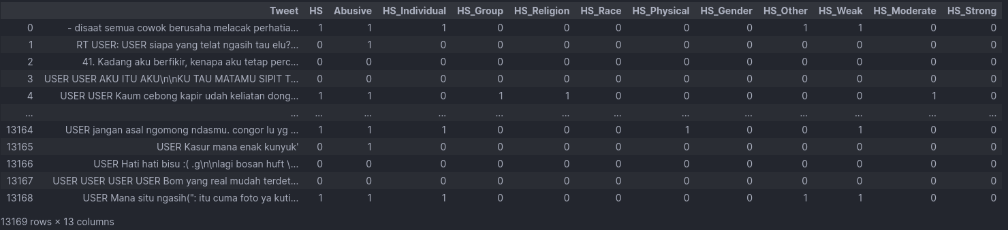
Deskripsi data
Data berformat csv (comma separated value)
Terdiri atas 13.169 baris dan 13 kolom

Slide 7
Deskripsi Kolom
Tweet: teks atau cuitan yang dilakukan oleh user.
HS: label klasifikasi tweet mengandung ujaran kebencian atau tidak.
Abusive: teks atau cuitan yang mengandung kata kasar.
HS_Individual: teks atau cuitan yang mengandung ujaran kebencian thd individu.
HS_Group: teks atau cuitan yang mengandung ujaran kebencian thd kelompok.
HS_Religion: teks atau cuitan yang mengandung ujaran kebencian thd agama.
HS_Race: teks atau cuitan yang mengandung ujaran kebencian thd ras.
HS_Physical: teks atau cuitan yang mengandung ancaman atau kekerasan fisik.
HS_Gender: teks atau cuitan yang mengandung ujaran kebencian thd gender.
HS_Other: teks atau cuitan yang mengandung ujaran kebencian thd aspek lain.
HS_Weak: indikator tingkat kekuatan ujaran kebencian yang tergolong rendah.
HS_Moderate: indikator tingkat kekuatan ujaran kebencian yang tergolong sedang.
HS_Strong: indikator tingkat kekuatan ujaran kebencian yang tergolong tinggi.

Slide 8
Pengantar
Data Collection
Data Cleaning
&
Preparation
Exploratory Data Analysis
Visualization
&
Reporting
Dataset source from https://aclanthology.org/W19-3506/
Format data csv.
Check missing value dataset.
Check duplicate data from dataset and remove.
Remove unused data.
Descriptive Analytics
Univariate Analysis
graphs, diagrams and other data visualizations.
Communicate the result

Slide 9
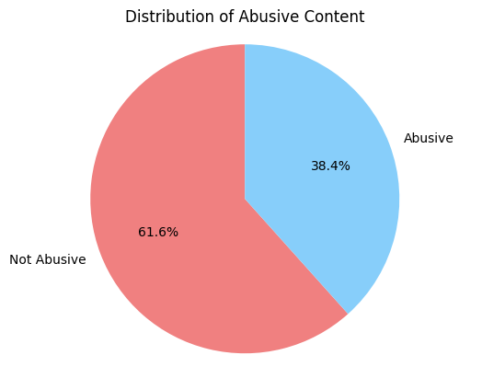
Pengantar
Hasil dan Kesimpulan
Distribusi dari abusive content menunjukkan bahwa:
Kata yang mengandung abusive sebanyak 38.4%.
Kata yang tidak mengandung abusive sebanyak 61.6 %.

Slide 10
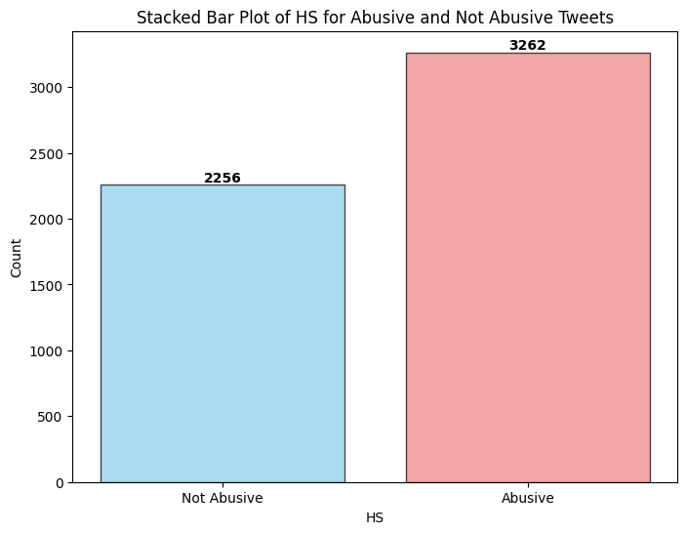
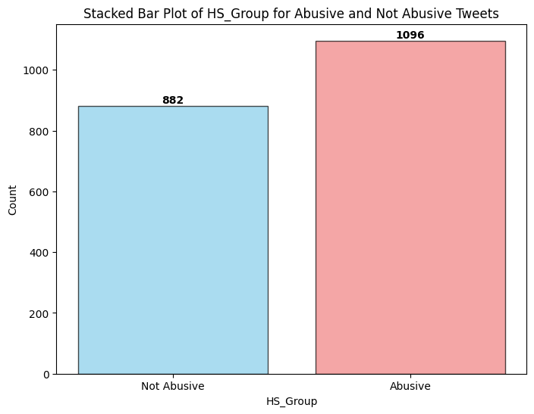
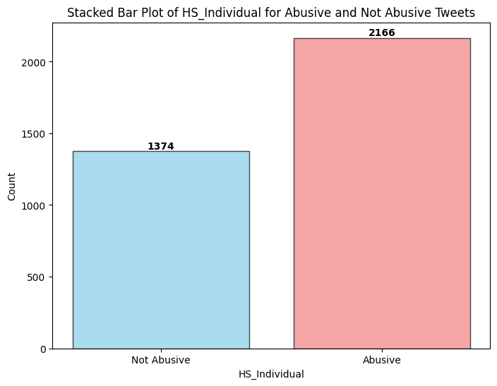
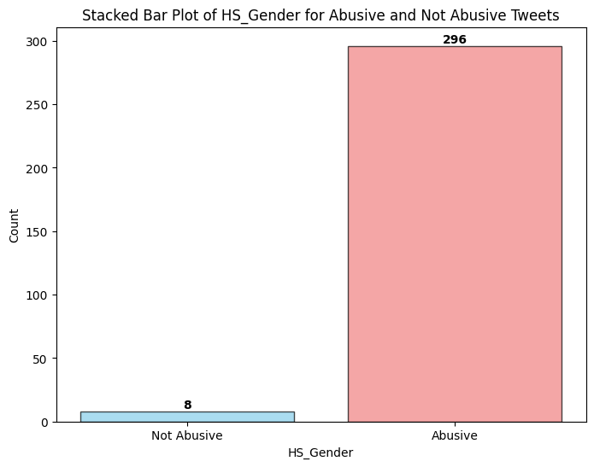
Pengantar
Abusive word yg ditujukan untuk individual sebanyak 2166 tweets, sedangkan not-abusive word untuk individual berjumlah 1374 tweets.
Abusive word yg ditujukan untuk gender sebanyak 296 tweets, sedangkan not-abusive word untuk individual berjumlah 8 tweets.

Slide 11
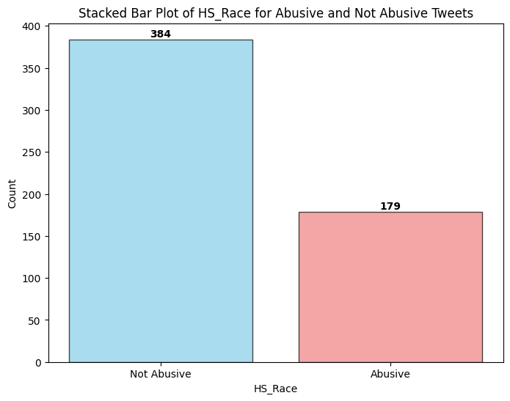
Pengantar
Abusive word yg ditujukan untuk kelompok atau group sebanyak 1096 tweets, sedangkan not-abusive word berjumlah 882 tweets.
Abusive word yg ditujukan untuk ras sebanyak 179 tweets, sedangkan not-abusive word berjumlah 384 tweets.

Slide 12
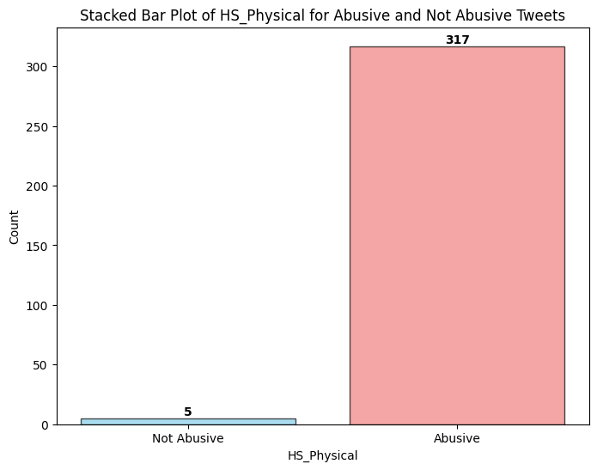
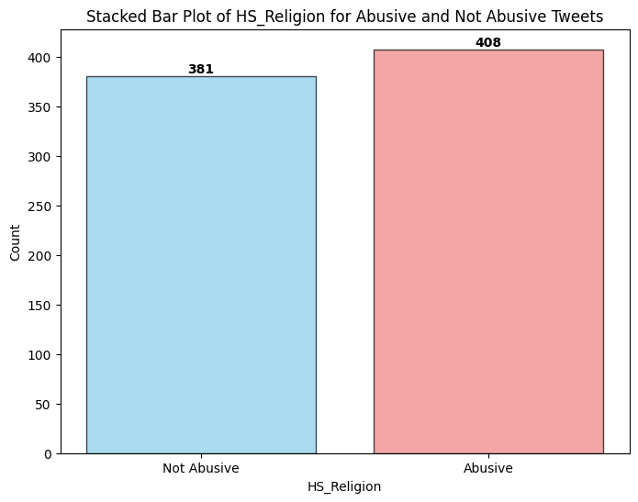
Pengantar
Abusive word yg ditujukan untuk kekerasan fisik sebanyak 317 tweets, sedangkan not-abusive word berjumlah 5 tweets.
Abusive word yg ditujukan untuk agama atau kepercayaan sebanyak 408 tweets, sedangkan not-abusive word berjumlah 381 tweets.

Slide 13
Pengantar

